Slide 1
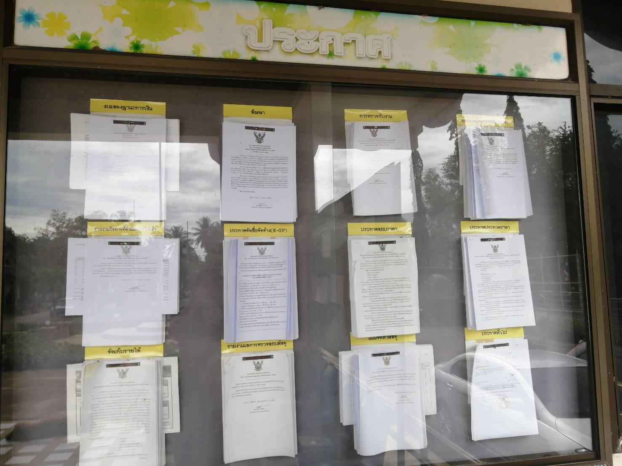
ประกาศองค์การบริหารส่วนตำบลห้วยทราย
เรื่อง ประกาศข้อมูลสาระสำคัญในสัญญา
สรุปผลการดำเนินการจัดซื้อจัดจ้างในรอบเดือน แบบ สขร.๑
ประจำเดือน สิงหาคม 2566

Slide 2
ประกาศ องค์การบริหารส่วนตำบลห้วยทราย
เรื่อง เปลี่ยนแปลงแผนการจัดซื้อจัดจ้าง ประจำปีงบประมาณ พ.ศ. ๒๕๖๖
โครงการจัดซื้อรถพยาบาล (รถตู้) ปริมาตรกระบอกสูบไม่ต่ำกว่า ๒,๔๐๐ ซีซี หรือกำลังเครื่องยนต์สูงสุดไม่ต่ำกว่า ๙๐ กิโลวัตต์
จำนวน ๑ คัน

Slide 3
ประกาศ องค์การบริหารส่วนตำบลห้วยทราย
เรื่อง เปลี่ยนแปลงแผนการจัดซื้อจัดจ้าง ประจำปีงบประมาณ พ.ศ. ๒๕๖๕
โครงการจัดซื้อรถบรรทุกเทท้ายติดตั้งเครนไฮดรอลิคพร้อมกระเช้ายกสูง จำนวน ๑ คัน

